Slide 1
恭喜各位同學英文小書入選!
打勾☑簽到
找位置坐下來
電腦和手機均開機後就停止動作等講習開始

Slide 2
連接學校 wifi 下載「小影」app
搜尋訊號：

Slide 3

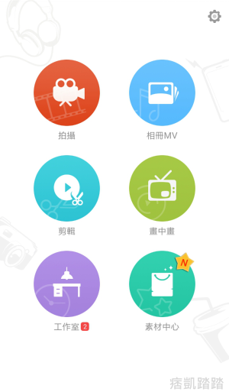
下載可以透過
Android系統: Play 商店
iphone/ ipad: iOS 系統 APP Store

Slide 4
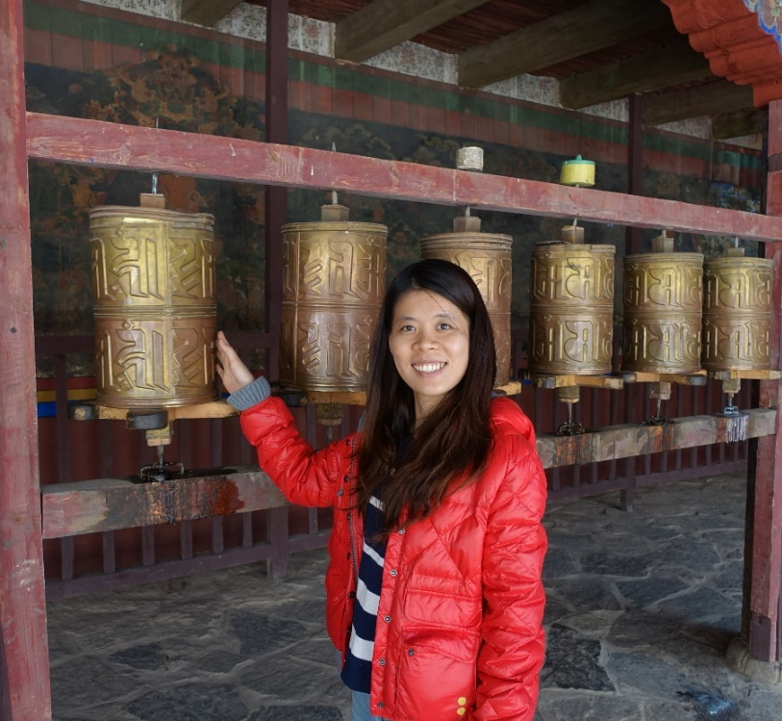
陳映如
教務處英文教師
簡易鏡頭語言
手機剪輯介紹—小影
電腦編輯—Windows Movie Maker
校網資訊

Slide 5
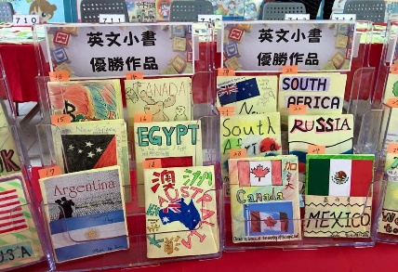
簡易手機剪輯教學
簡易鏡頭語言
遠景
表現被攝人物全貌
或某一場景全貌。
2. 中景
表現人體膝蓋以上部分
或景物較大的局部畫面。
3. 近景
表現人物胸部以上
或物體局部的畫面。
4. 特寫
表現成年人肩部以上的頭像
或某些被攝對象細部的畫面。

Slide 6
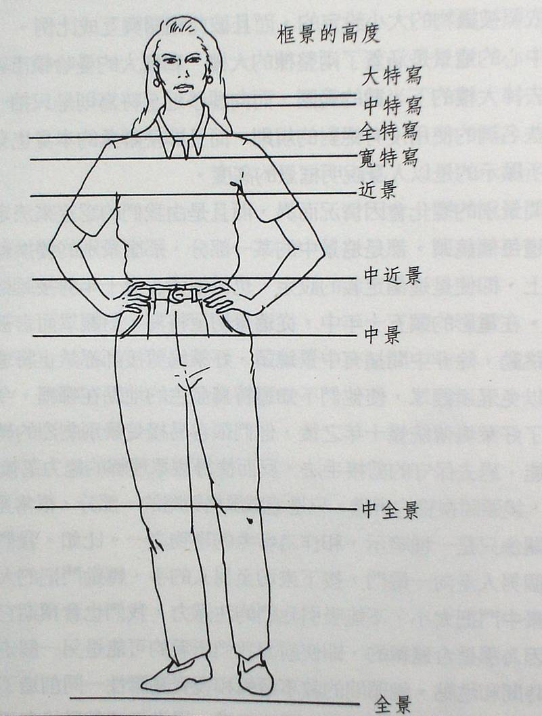
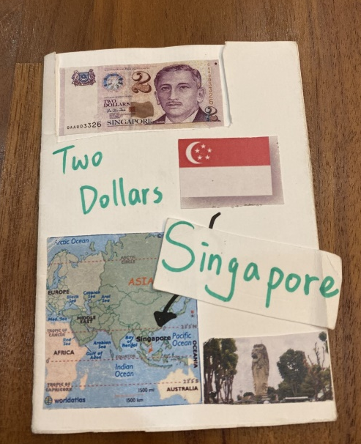
簡易鏡頭語言
遠景
中景
近景
特寫

Slide 7
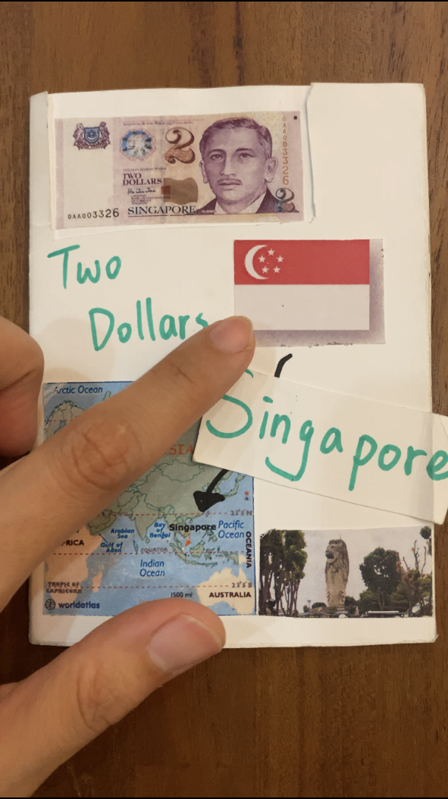
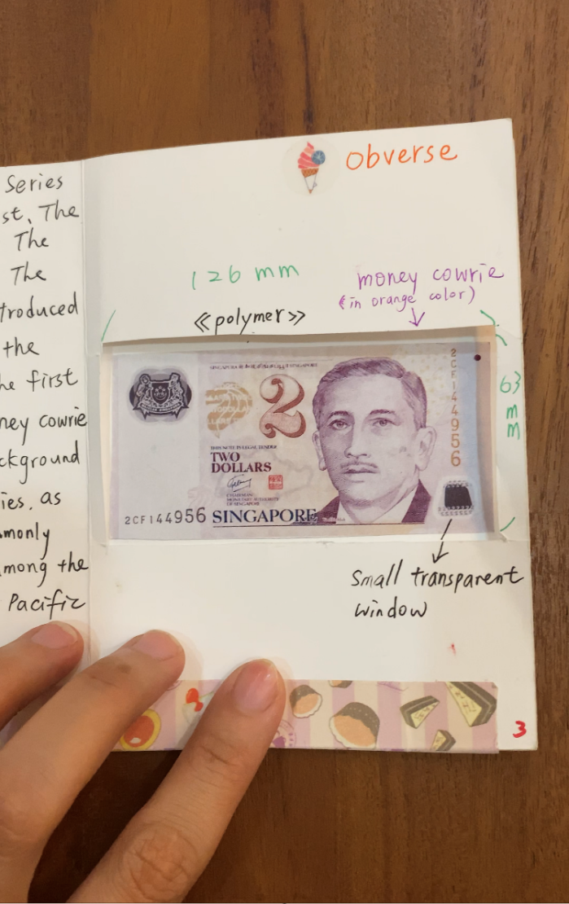
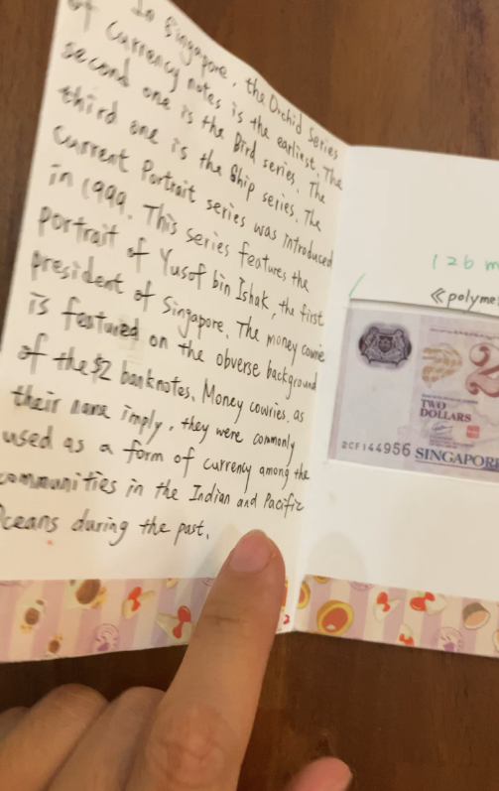

Slide 8
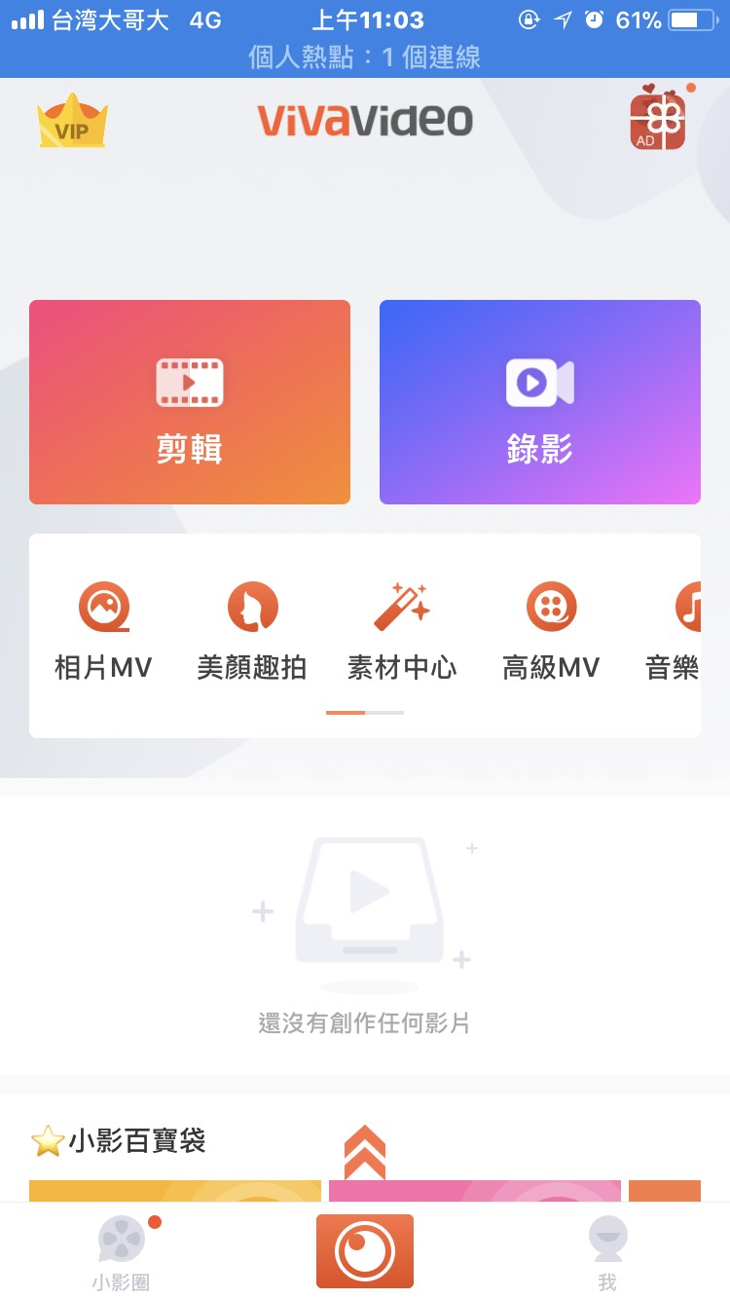
簡易手機剪輯教學—小影
https://www.pkstep.com/archives/3175
☑添加歌曲(背景音樂)
☑加入對話字幕
☑運用特效動畫、貼紙等等

Slide 9
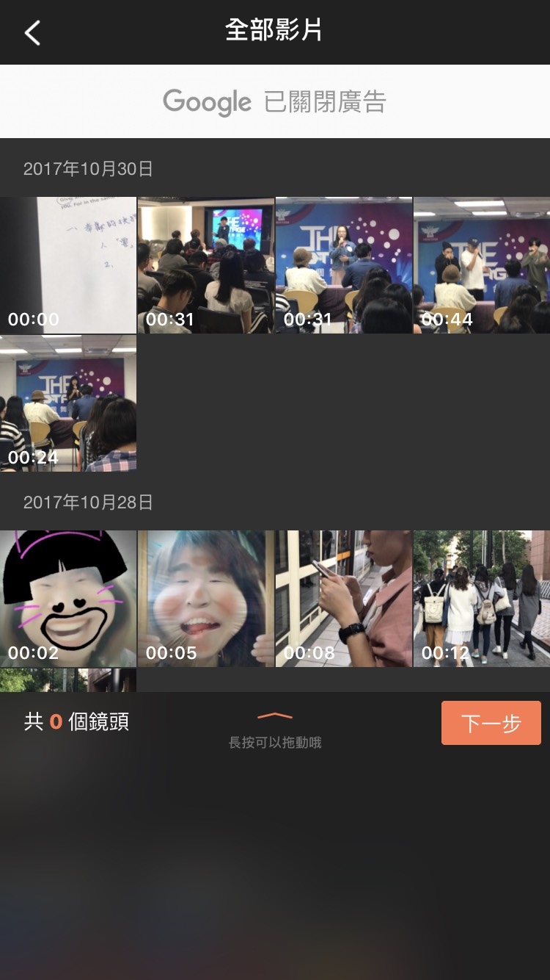
小影版面介紹—選擇你的影片

Slide 10
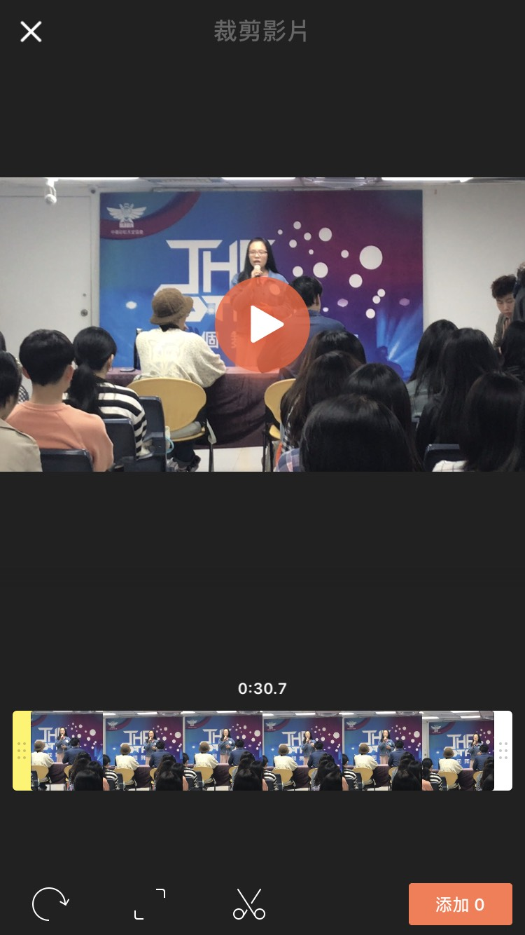
小影版面介紹—運用剪刀刪去並留下你要的影片長度

Slide 11
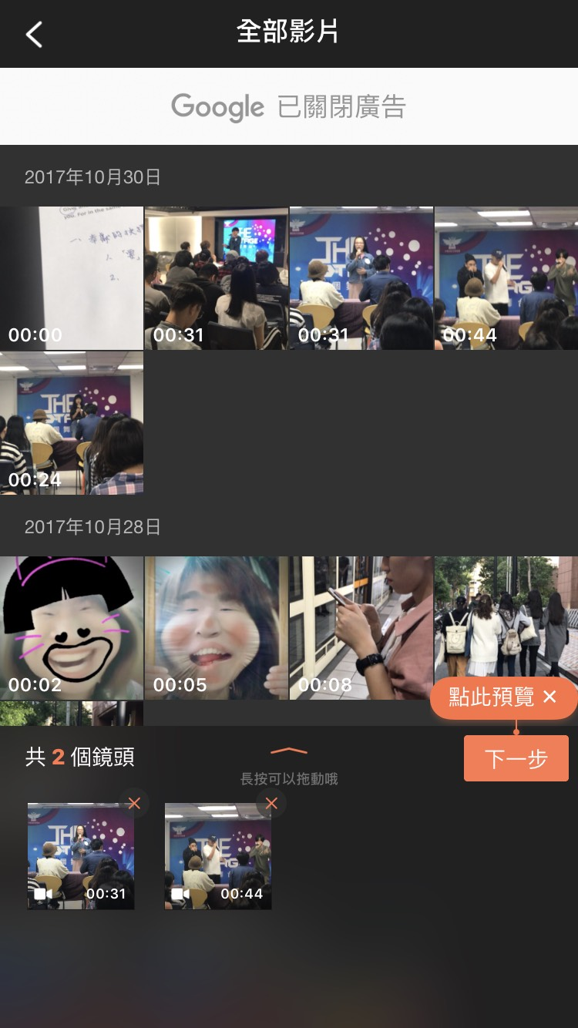

Slide 12
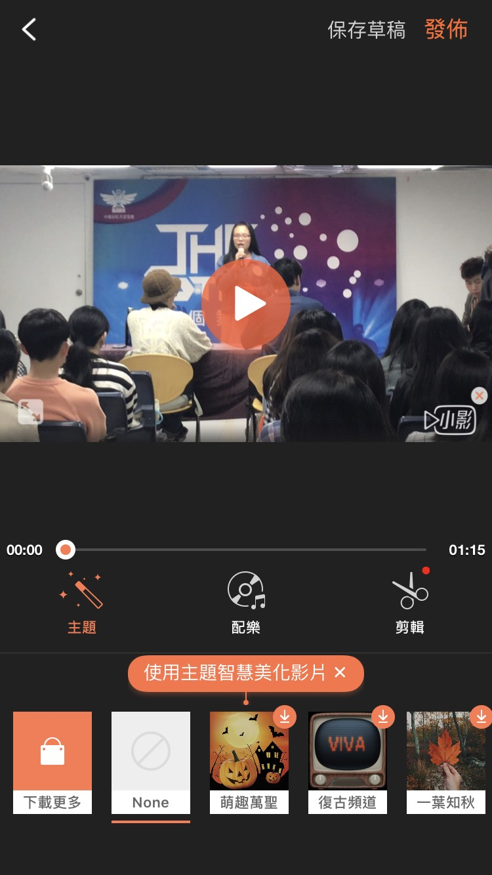
小影版面介紹—配樂可加入內建的音樂

Slide 13
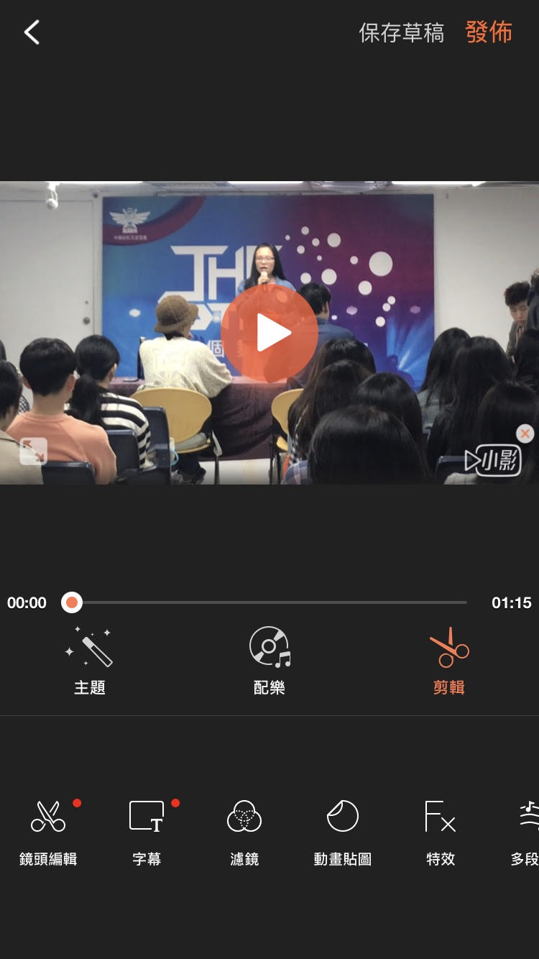

小影版面介紹—點擊字幕，打出中文和英文說明

Slide 14
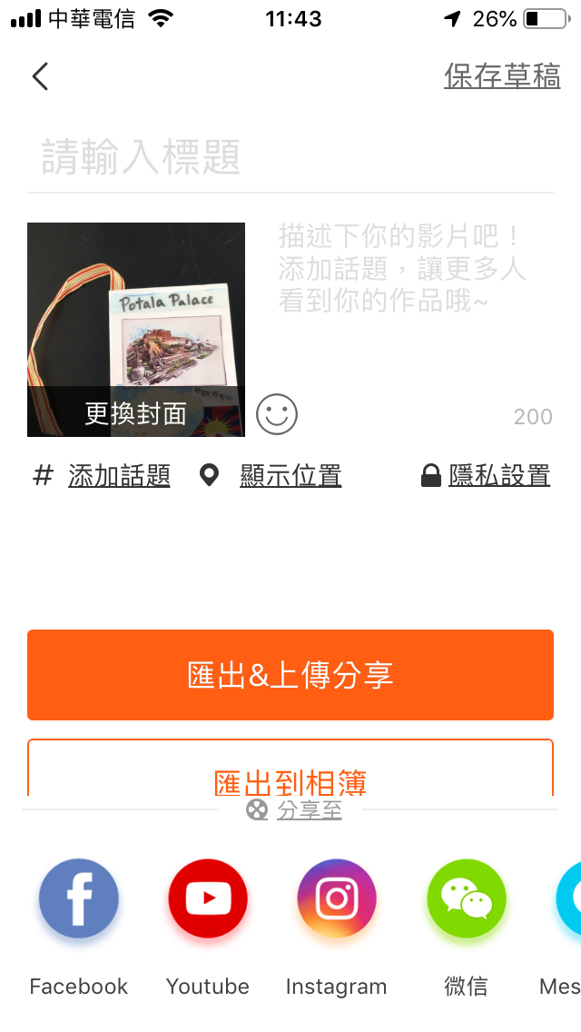
「保存草稿」
下次可以再編輯

Slide 15
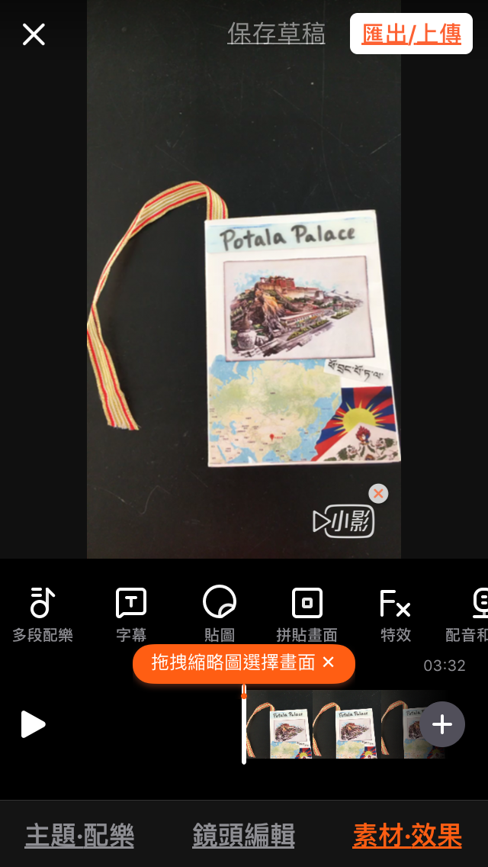
「匯出」
即成為一個
影片檔
之後存檔後可上傳到電腦或其他社群軟體

Slide 16

校網

Slide 17
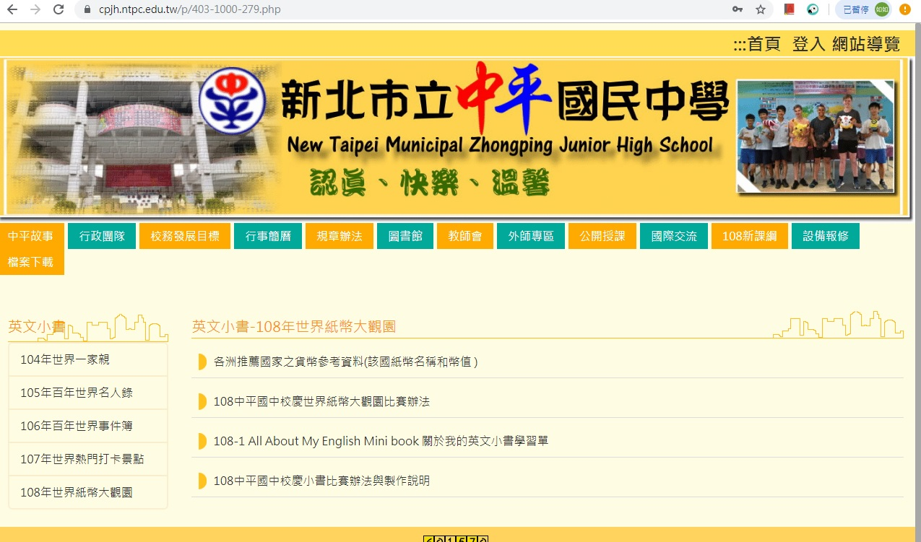
校網

Slide 18
小書製作影片範例
https://www.youtube.com/watch?v=jnLOM3X5Q7s

Slide 19
其他資源
Youtube 介紹小影的操作教學
電腦編輯—Windows Movie Maker

